Slide 1

ELEKTRİK-ELEKTRONİK ALANI
RECEP GENCER MESLEKİ VE TEKNİK ANADOLU LİSESİ
2020

Slide 2
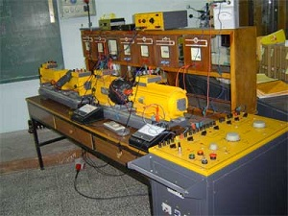
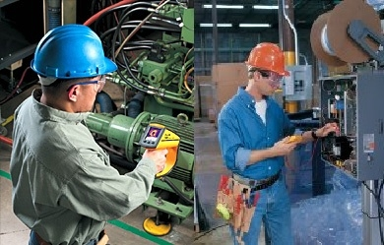
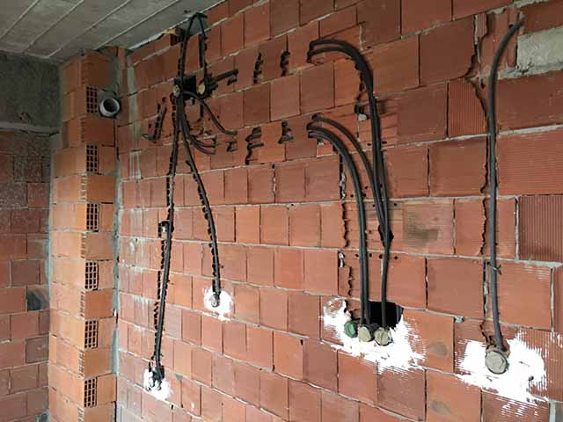
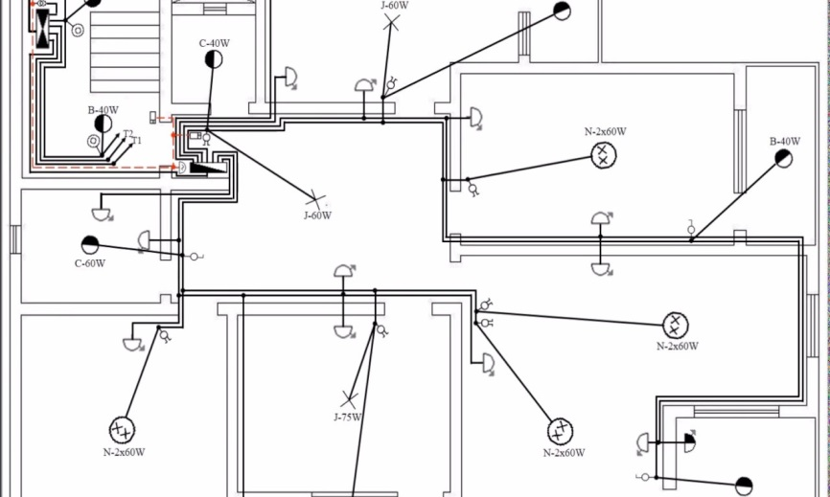
OKULUMUZ BÜNYESİNDE ELEKTRİK-ELEKTRONİK
TEKNOLOJİLERİ ALANI…
Anadolu Teknik Programı(A.T.P.)
Endüstriyel Bakım ve Onarım
Anadolu Meslek Programı (A.M.P.)
Endüstriyel Bakım ve Onarım / Elektrik Tesisat ve Pano Montörlüğü
Eğitim verilmektedir.

Slide 3
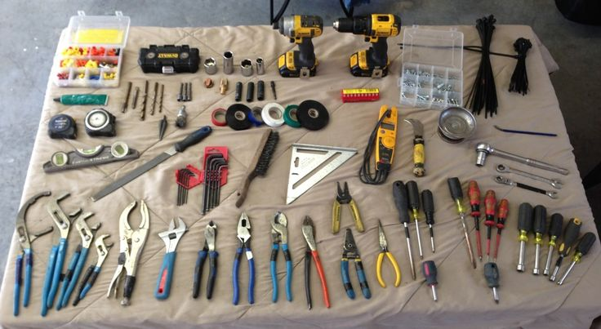
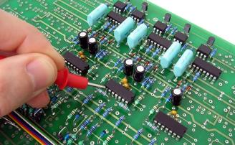
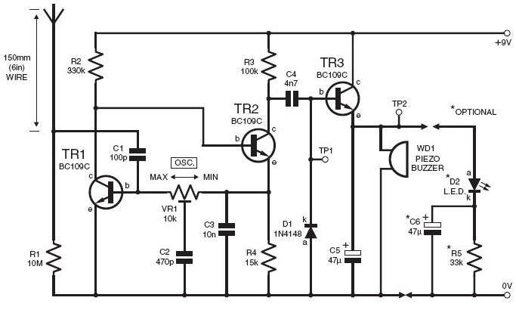
Endüstriyel Bakım ve Onarım Dalı dersleri
10.SINIF DERSLERİ
Elektrik-Elektronik Ölçme
Elektrik-Elektronik Esasları
Teknik ve Meslek Resim
11.SINIF DERSLERİ
Bilgisayar Destekli Uygulamalar
Endüstriyel Kontrol ve Arıza Analizi
Elektrik Makinaları ve Kontrol Sistemleri
12.SINIF DERSLERİ
Dijital Elektronik
Elektronik Sistemler
Mikrodenetleyiciler
Endüstriyel Elektrik Sistemleri
Endüstriyel Kontrol Sistemleri

Slide 4
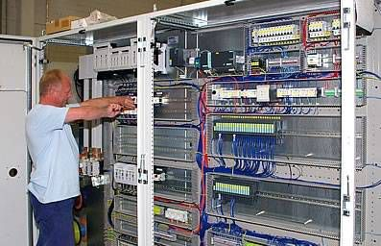
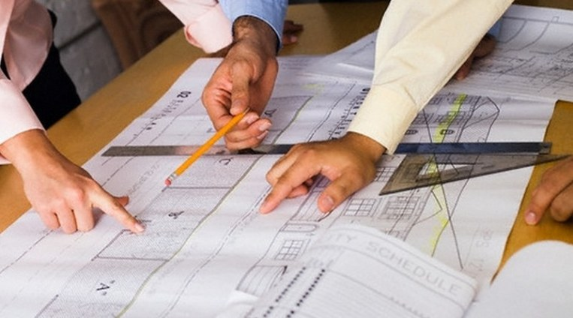
Elektrik Tesisat ve Pano Montörlüğü Dalı dersleri
10.SINIF DERSLERİ
Elektrik-Elektronik Ölçme
Elektrik-Elektronik Esasları
Teknik ve Meslek Resim
11.SINIF DERSLERİ
Bilgisayar Destekli Uygulamalar
Endüstriyel Kontrol ve Arıza Analizi
Pano Tasarım ve Montajı
Zayıf Akım Tesisleri ve Elektrik Tesisat Projeleri
Akıllı Ev Sistemleri
12.SINIF DERSLERİ
Yapı Elektrik ve Kuvvet TesisleriEndüstriyel Elektrik Sistemleri

Slide 5
Öğrencilerimiz mezun oldukları zaman,
DİPLOMA + İŞYERİ AÇMA BELGESİ
3.GRUP FEN ADAMI SINIFINDA OLACAKLARDIR.
GRUP | İç tesisat plan, proje hazırlanması ve imza işleri | Elektrik iç tesisi uygulama işleri | İşletme ve bakım işleri | Muayene ve kabul işleri
1.Grup: | 50 KW | 150 KW 400 V | 1500 KW 35KV | Tesislerin bakım, muayene, bağlantı ve kabulü için gerekli işler.
2.Grup: | 30 KW | 125 KW 400 V | 1000 KW 35 KV
3.Grup | 16 KW | 75 KW 400 V | 500 KW 400V
1. Grup
En az 3 veya 4 yıl yüksek teknik öğrenim görenler.
2. Grup
En az 2 yıllık yüksek teknik öğrenim görenler ile ortaokuldan sonra en az 4 veya 5 yıl mesleki ve teknik öğrenim görenler.
3. Grup
En az lise dengi mesleki ve teknik öğrenim görenler

Slide 6
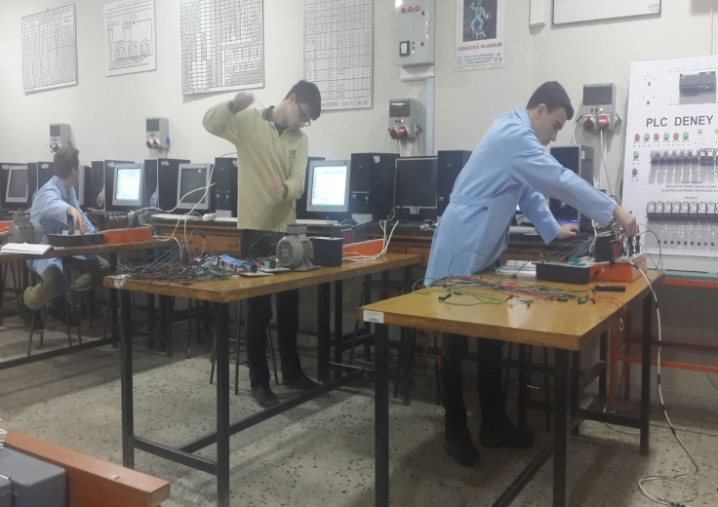
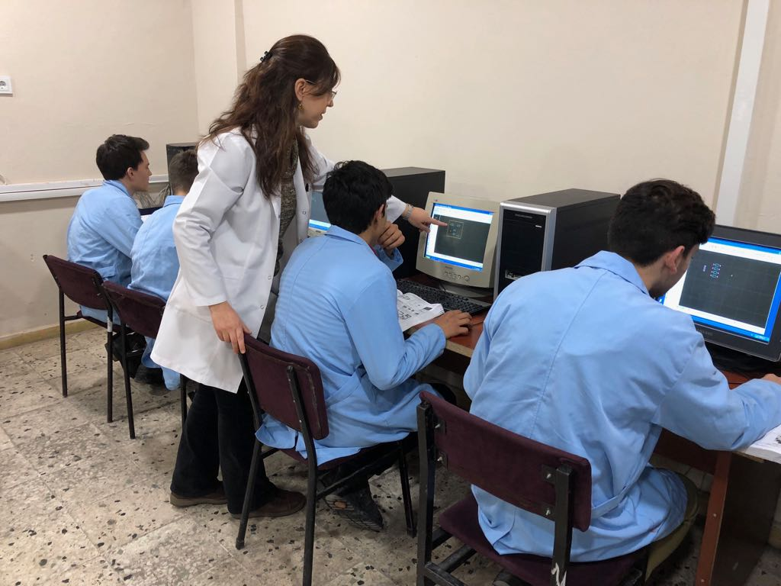
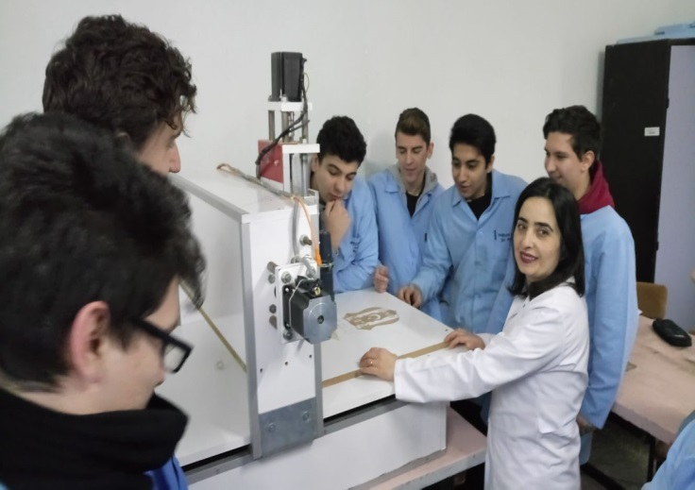
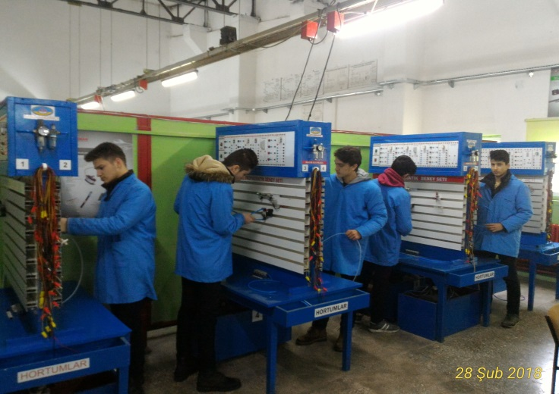
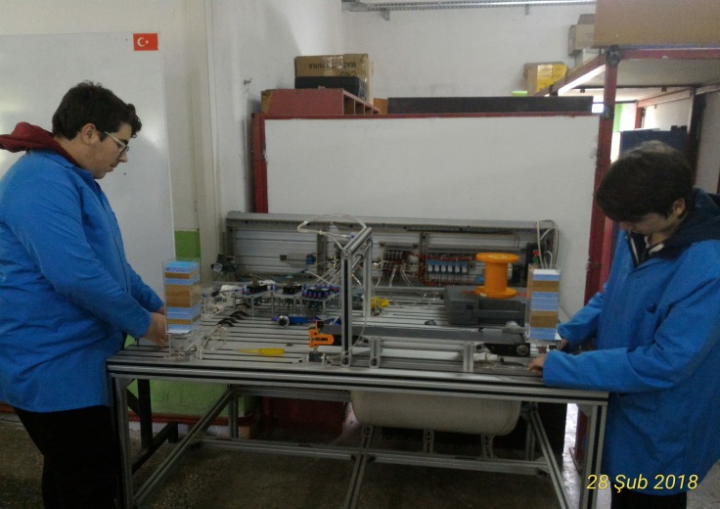
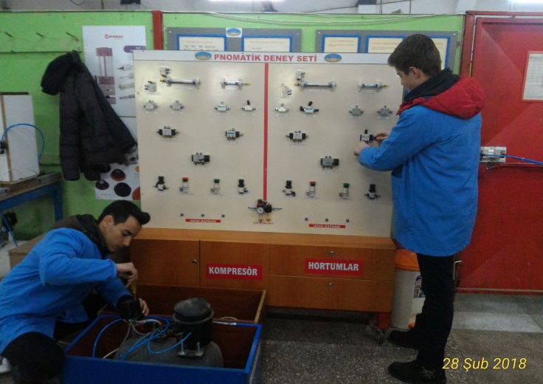
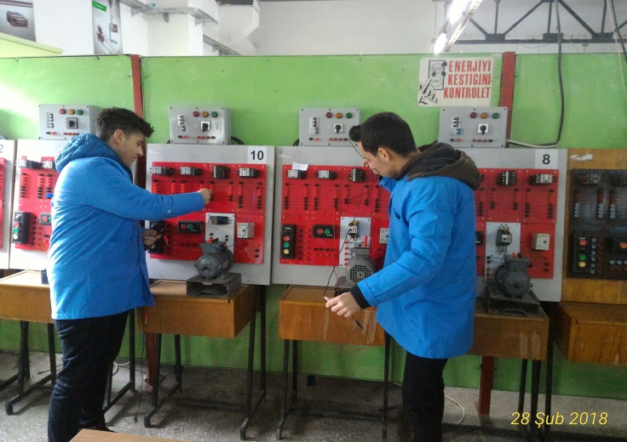
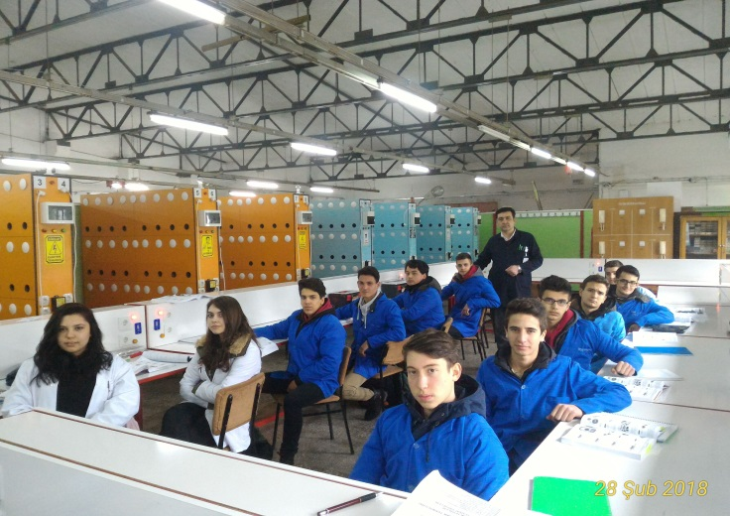
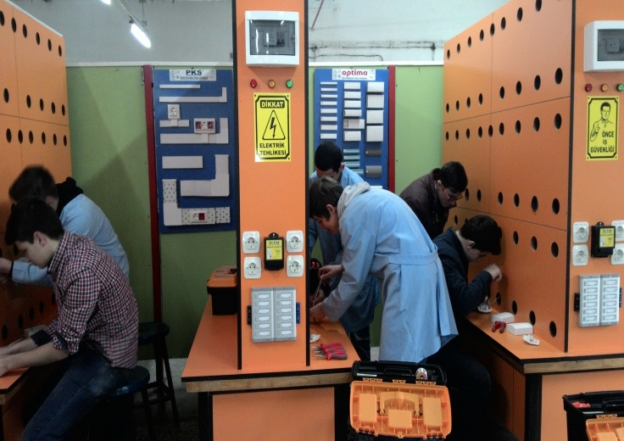
ELEKTRİK-ELEKTRONİK ALANI ATELYE ÇALIŞMALARIMIZ

Slide 7
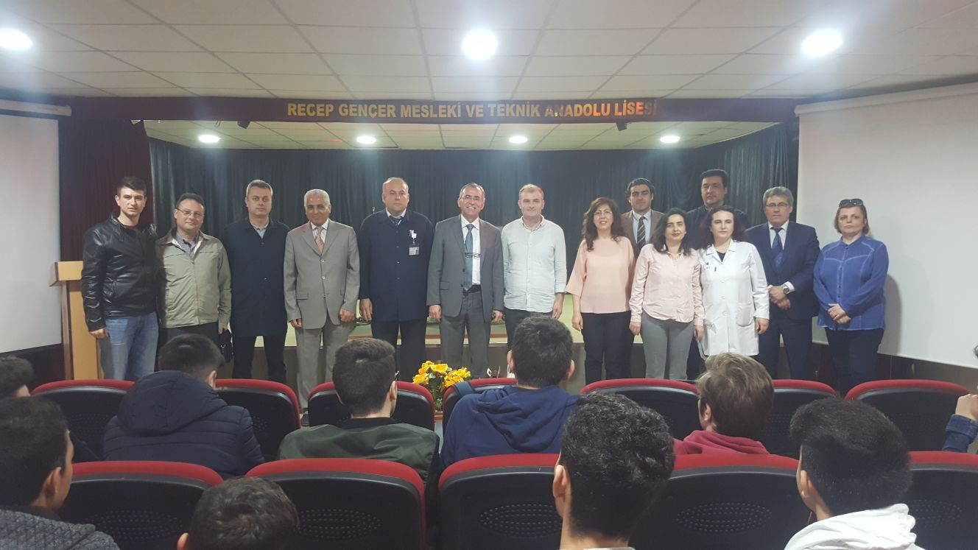
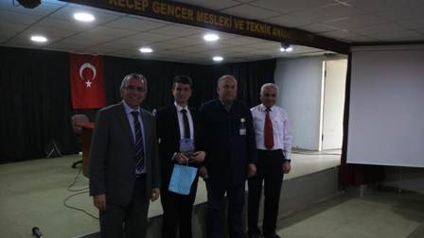
ELEKTRİK-ELEKTRONİK ALANI KARİYER GÜNLERİ
BANDIRMA ORGANİZE BÖLGE MÜDÜRLÜĞÜ
ELEKTRİK ELEKTRONİK MÜHENDİSİ
İSMAİL BOZDAĞ 2019
Düzce Üniversitesi
Teknoloji Fakültesi
Elektrik-Elektronik Mühendisliği
Dr.Öğretim Üyesi
SERHAT DUMAN 2018

Slide 8
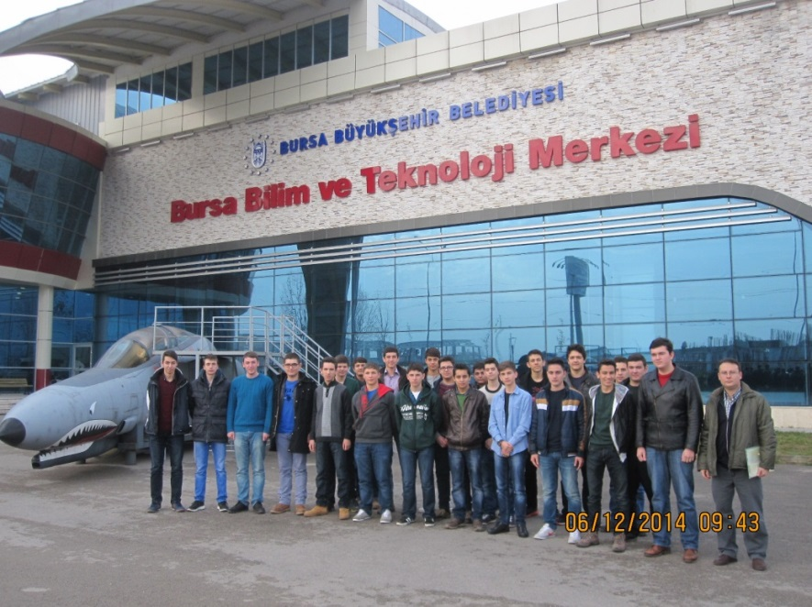
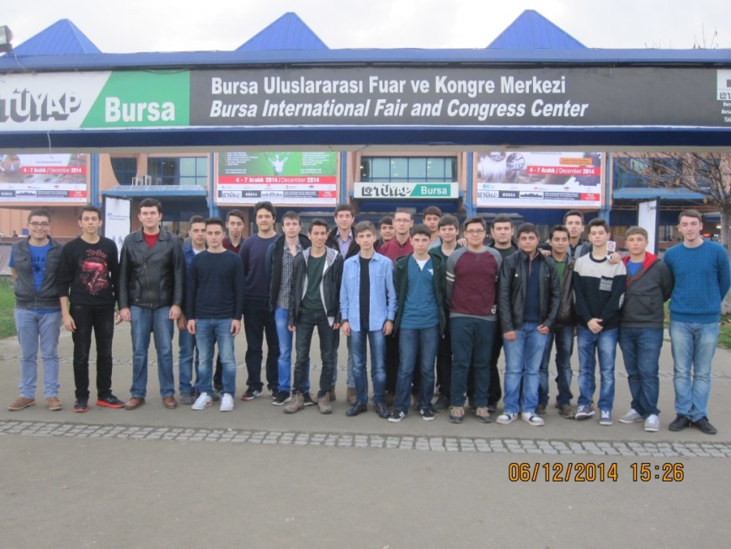
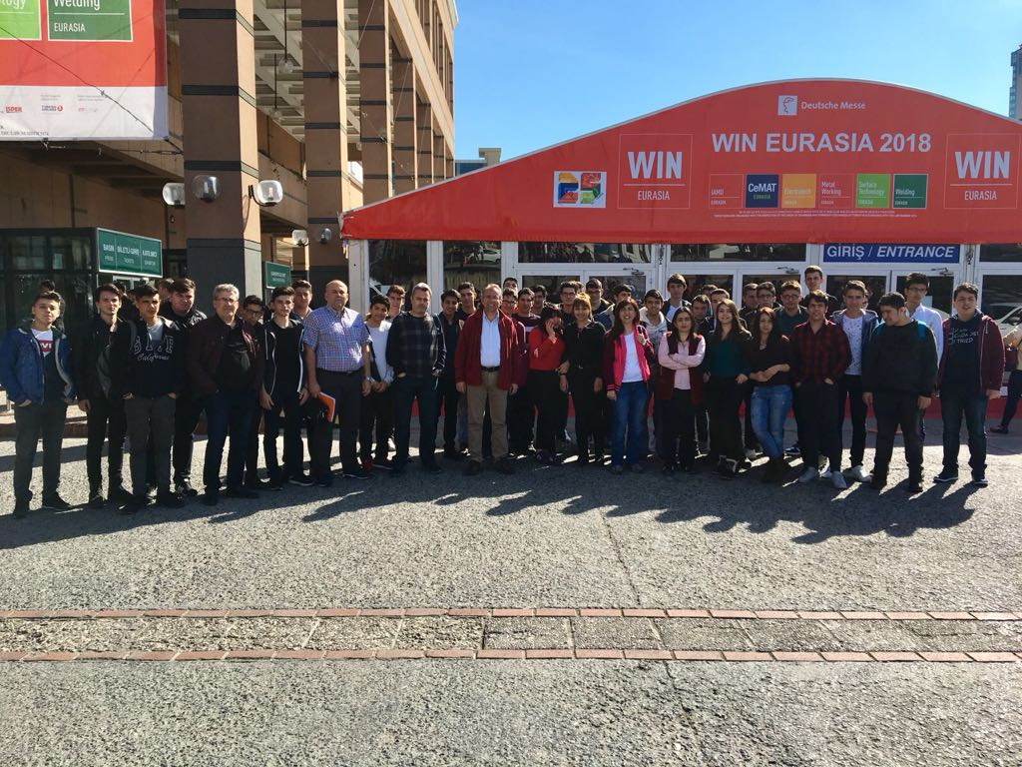
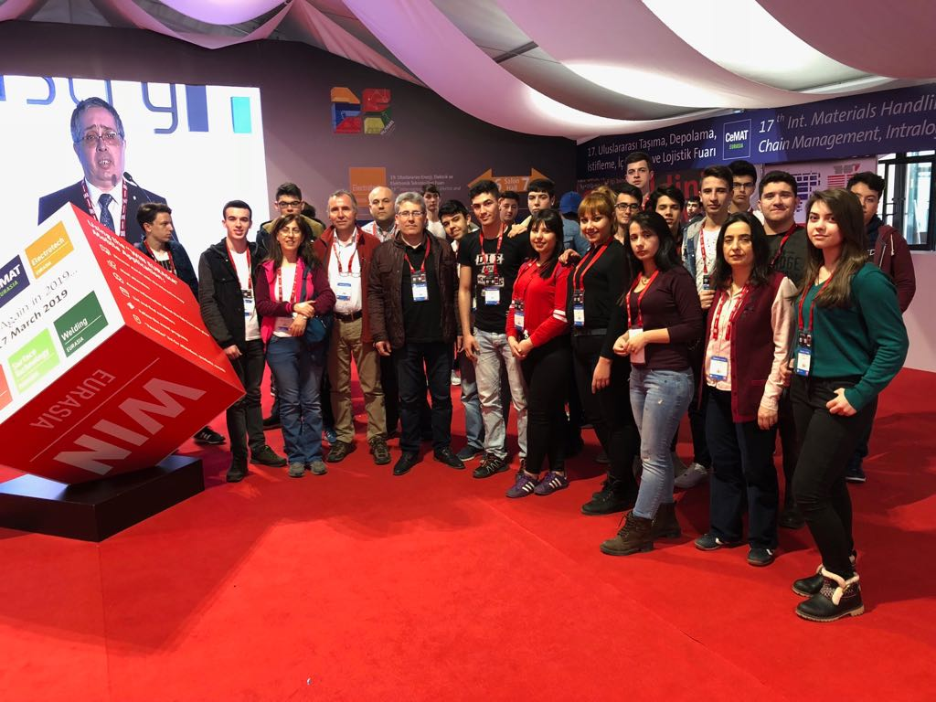
ÖĞRENCİLERİMİZİN TEKNOLOJİK GELİŞMELERİ
YERİNDE GÖRMELERİNE ÖNEM VERİYORUZ.
BU AMAÇLA BÖLGEMİZDEKİ TEKNOLOJİ FUARLARINA GEZİLER DÜZENLİYORUZ.
BURSA BİLİM ve TEKNOLOJİ MERKEZİ
BURSA TÜYAP BELEX 2014 TEKNOLOJİ FUARI
İSTANBUL WIN EURASIA 2018-2019 OTOMASYON FUARI

Slide 9
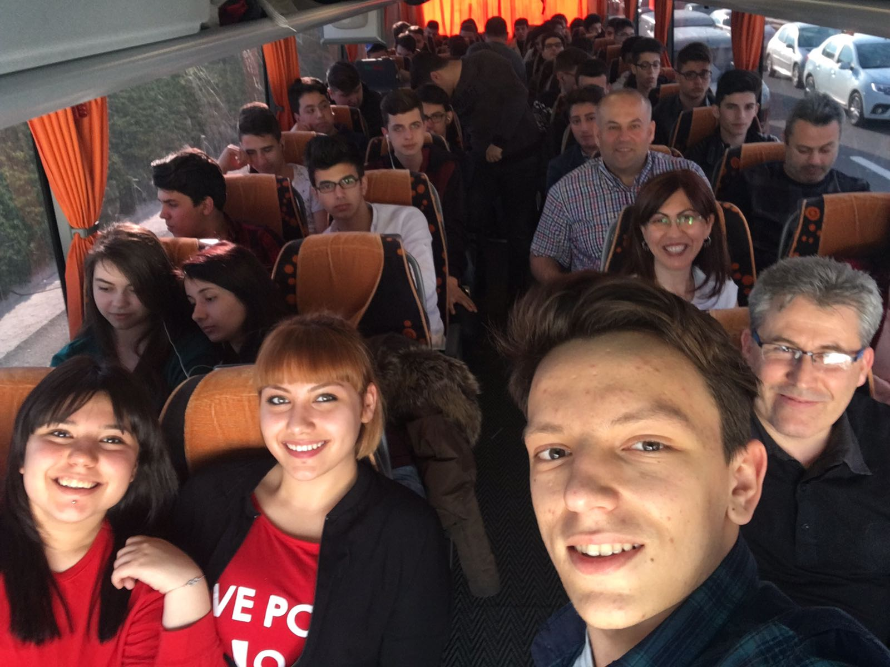
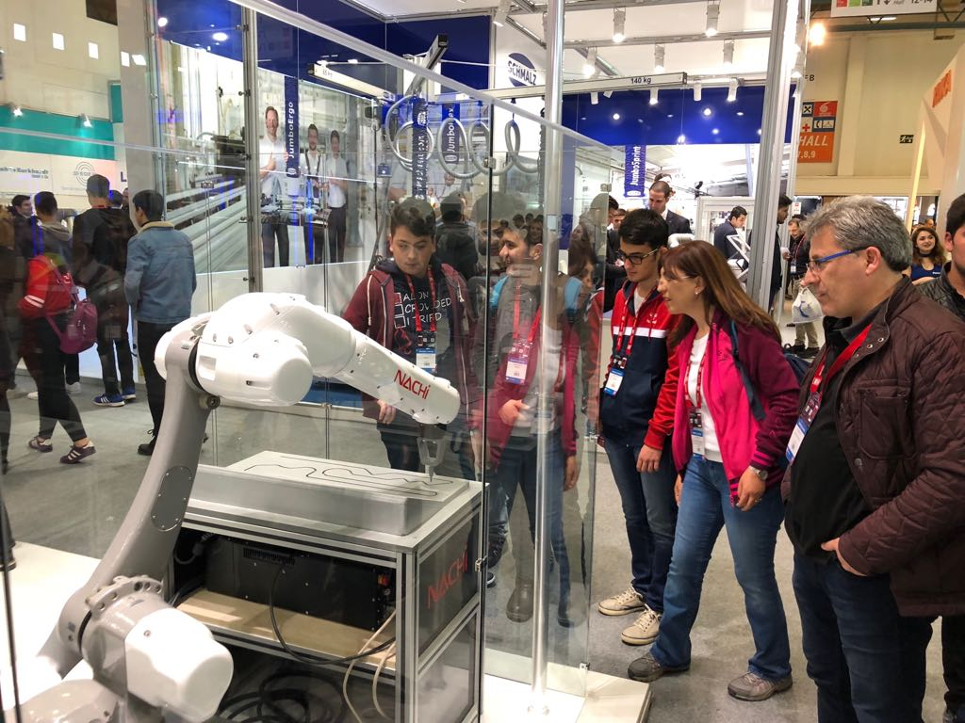
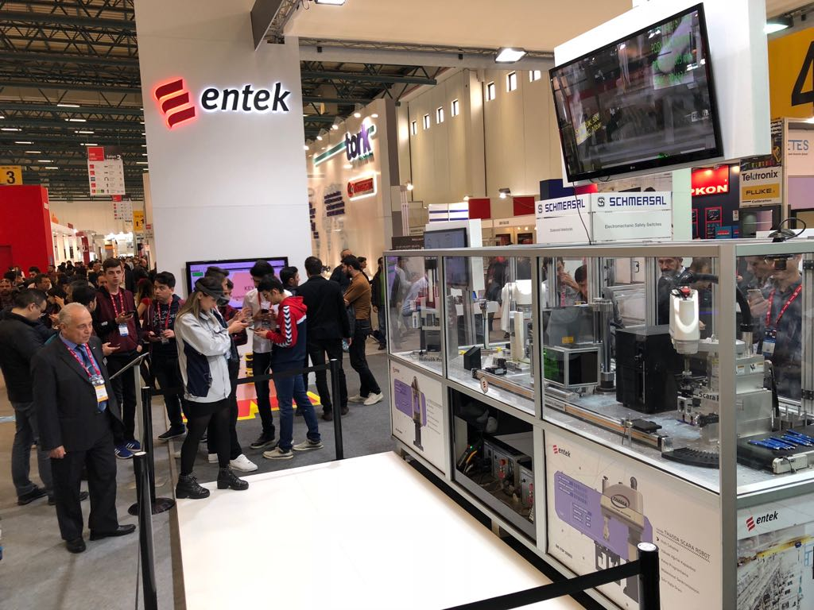
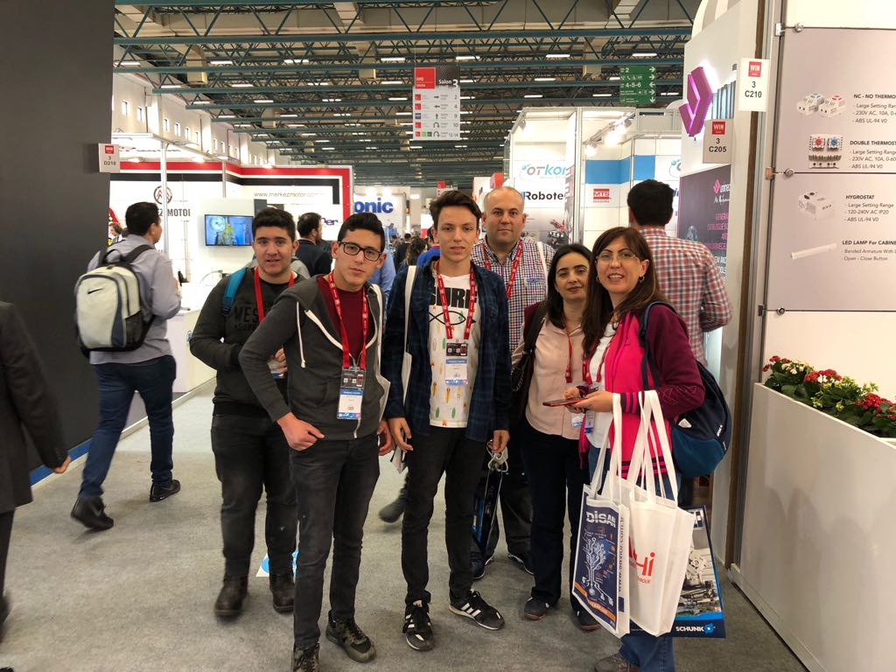
İSTANBUL WIN EURASIA 2018-2019 OTOMASYON FUARI GEZİLERİ

Slide 10
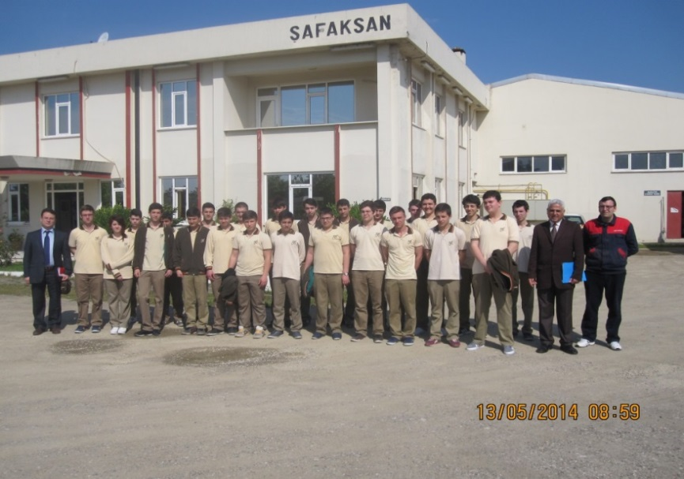
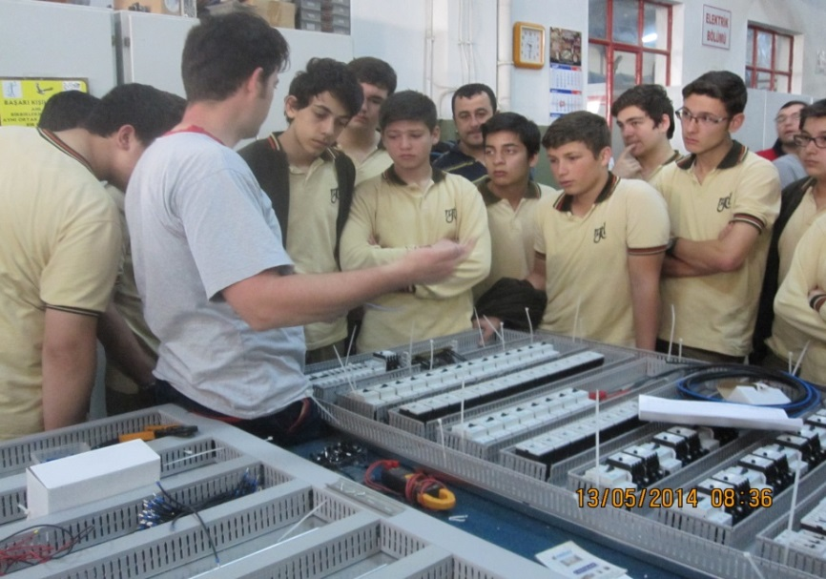
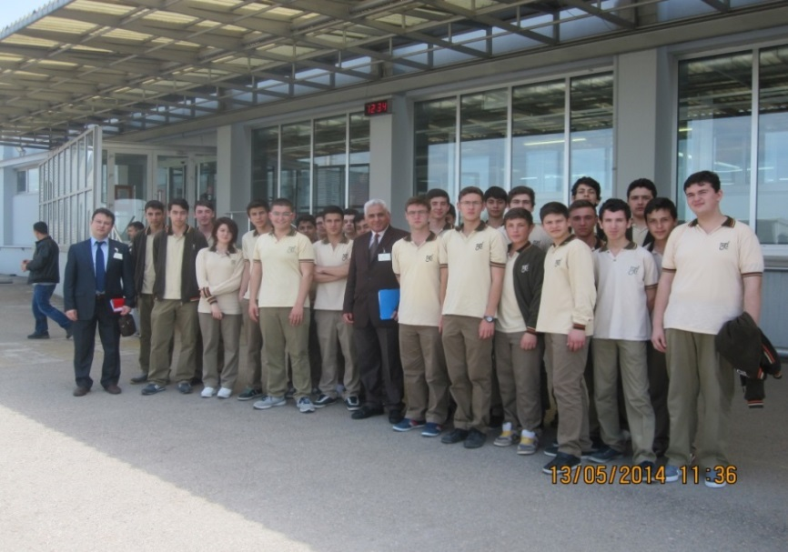
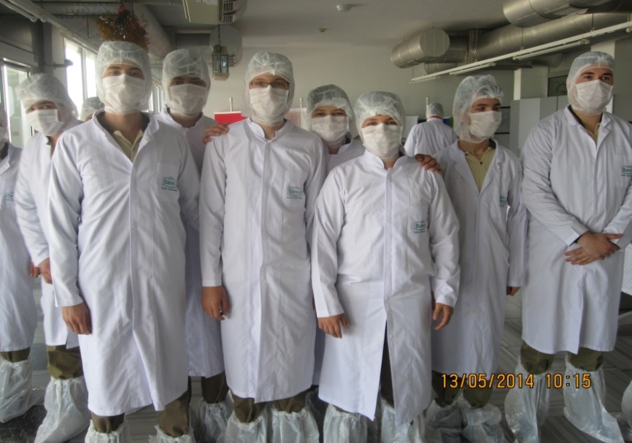
TEKNİK GEZİLERİMİZDEN GÖRÜNTÜLER…
ŞAFAKSAN PANO FABRİKASI
BANVİT
BÖLGEMİZDEKİ DİĞER TENİK GEZİLERİMİZ
ETİ MADEN İŞLETMELERİ
BAGFAŞ
ENERJİSA
BANDIRMA BELEDİYESİ GES SANTRALİ
RÜZGAR ENERJİ SANTRELİ

Slide 11
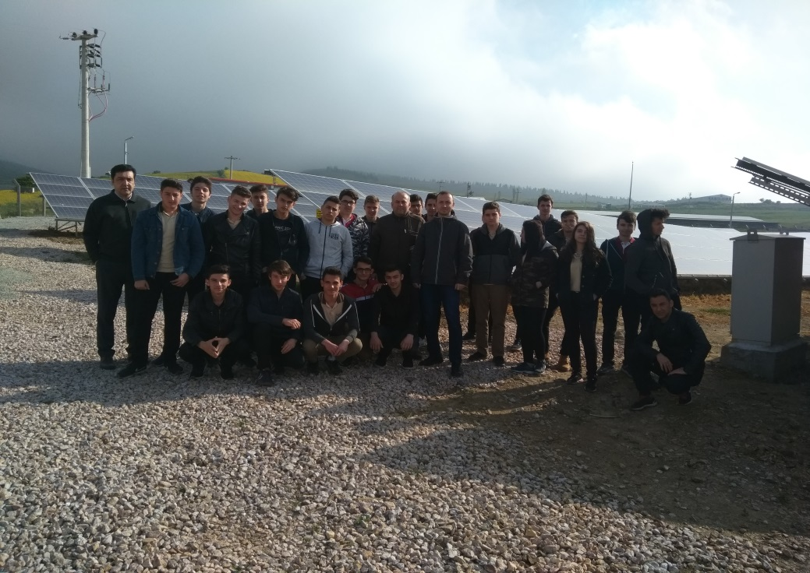
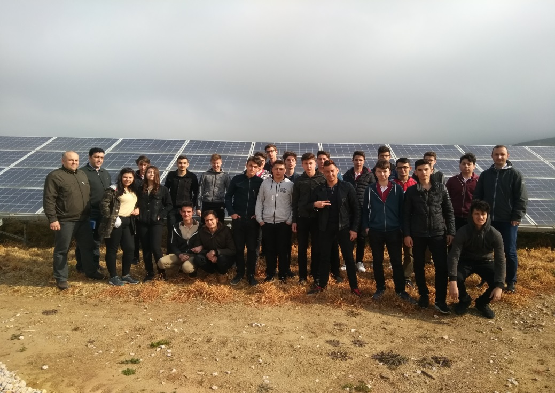
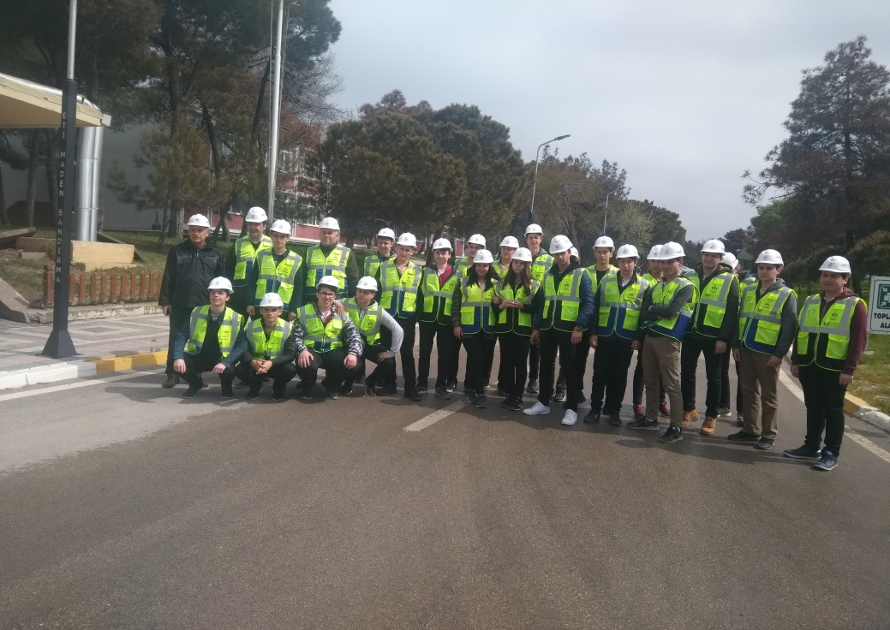
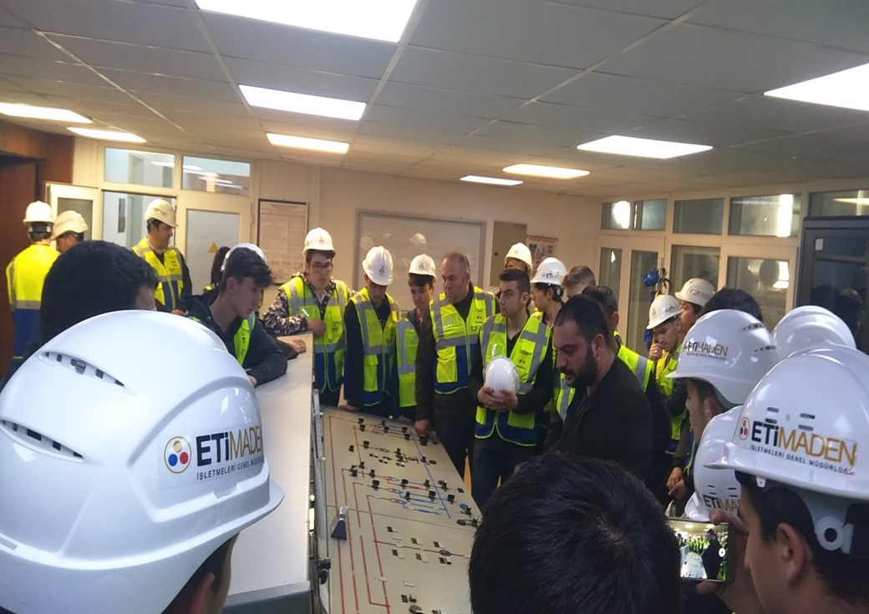
BANDIRMA BELEDİYESİ GÜNEŞ ENERJİ SANTRALİ TEKNİK İNCELEME GEZİSİ
BANDIRMA ETİ-MADEN FABRİKASI TEKNİK İNCELEME GEZİSİ

Slide 12
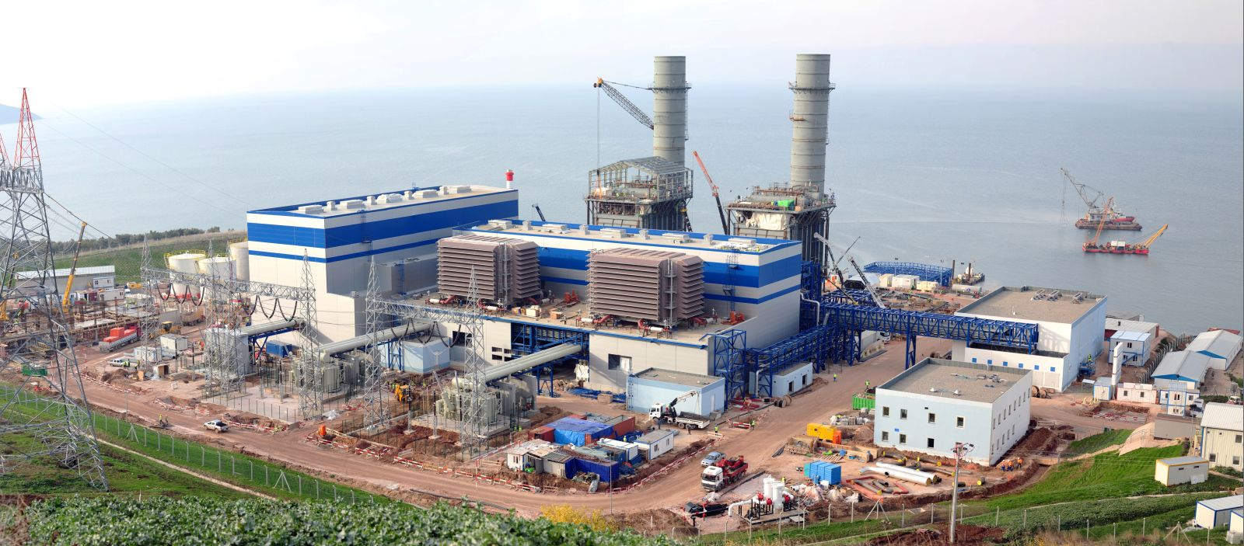
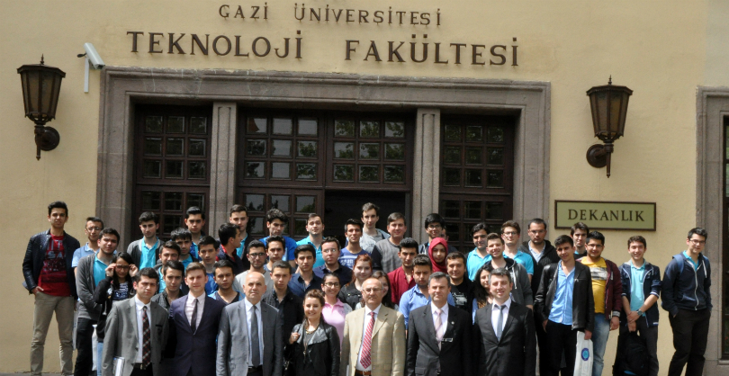
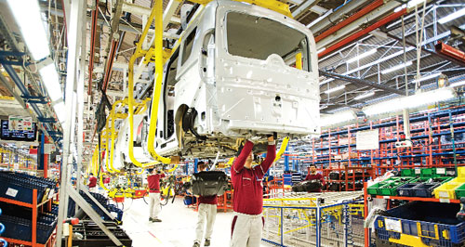
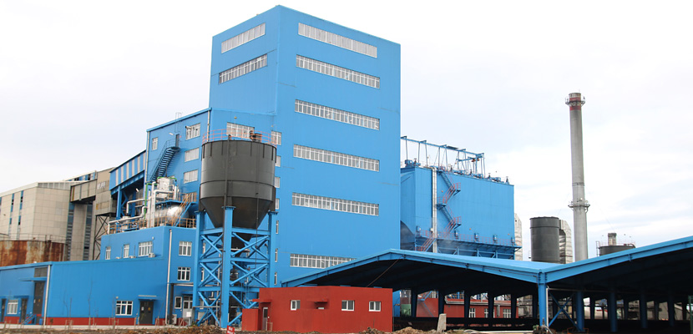
2020-2021 EĞİTİM ÖĞRETİM YILI ELEKTRİK ELEKTRONİK ALANI
HEDEFLEDİĞİMİZ TEKNİK İNCELEME GEZİ PLANLAMALARIMIZ
1.DÖNEM ENERJİSA ve GAZİ ÜNİVERSİTESİ TEKNİK İNCELEME GEZİSİ
2.DÖNEM TOFAŞ ve ETİMADEN TEKNİK İNCELEME GEZİSİ

Slide 13

2020-2021 EĞİTİM ÖĞRETİM YILI ELEKTRİK ELEKTRONİK TEKNOLOJİLERİ ALANI
YURT DIŞI EĞİTİM PROJELERİMİZ
ERASMUS + MESLEKİ EĞİTİM PROJESİ
PROJE ADI :AB ÜLKELERİNDE İSTİHDAM ODAKLI PNÖMATİK ve PLC EĞİTİM STAJI
PROJE SÜRESİ:14 GÜN
ÜLKELER :MACERİSTAN–BUDAPEŞTE(6 Öğrenci) ve AVUSTURYA-VİYANA(6 öğrenci)
23/03/2020 - 03/04/2020 TARİHLERİ ARASINDA YAPILMASI PLANLANAN ERASMUS+ MESLEKİ EĞİTİM PROJEMİZ COVİD-19 SALGINI NEDENİYLE 2020/2021 EĞİTİM ÖĞRETİM YILINA ERTELENMİŞTİR.

Slide 14
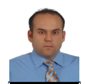
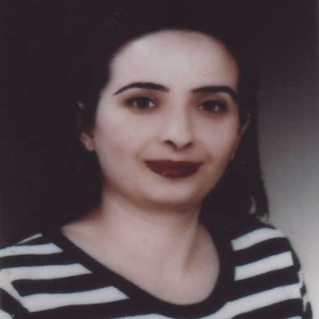
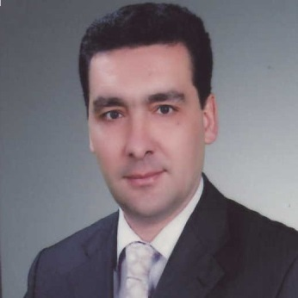
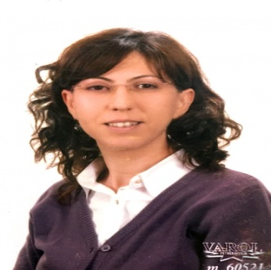
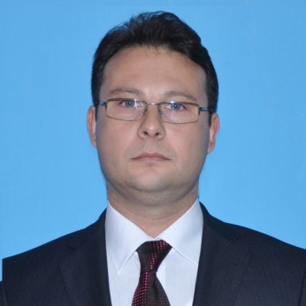
ELEKTRİK-ELEKTRONİK TEKNOLOJİLERİ
ALAN ÖĞRETMENLERİ
ÖZGÜR ERHAN
ELK.ELKT.ALAN ŞEFİ
EBRU MANAV
ELK.ELKT. ATELYE ŞEFİ
ERCAN MANAV
ELK.ELKT. ATELYE ŞEFİ
AYSUN BARBAROS
ELK.ELKT. LAB.ŞEFİ
TAYFUN DUYDU ELK.ELKT. ÖĞRETMENİ
SİZ DEĞERLİ ÖĞRENCİLERİMİZİ 2019-2020 EĞİTİM-ÖĞRETİM YILINDA
ARAMIZDA GÖRMEK İSTİYORUZ.

